Slide 1
Junior automatizált tesztelő szakirány - Vizsgaremek védés
Tóth-Mazurka Zita
tmazurkazita@gmail.com

Slide 2
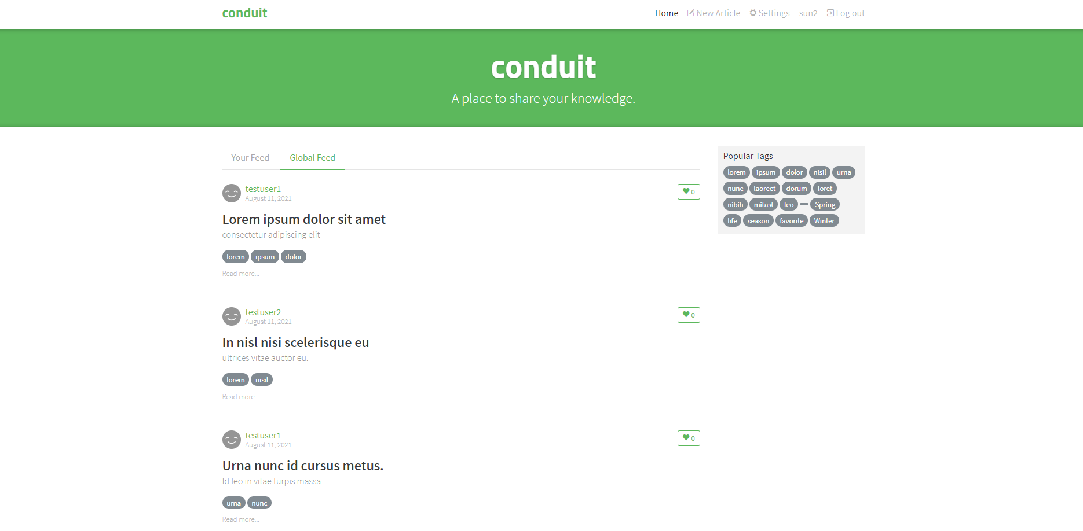
Conduit alkalmazás bemutatása

Slide 3
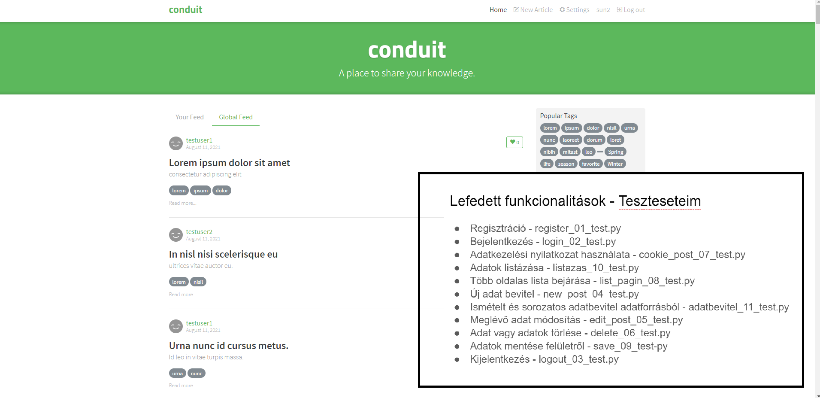
Conduit alkalmazás - Teszteseteim

Slide 4
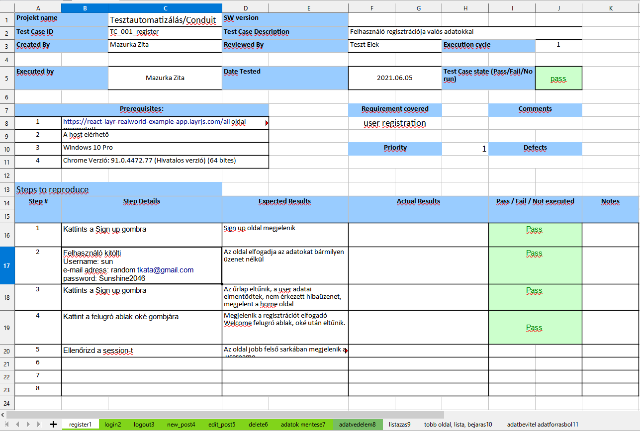
Github actions workflow kialakítása
Saját github actions
Selenium python tesztek implementálása és futtatása lokálisan
Tesztek pytest formára hozása
Github workflow összeállítása
yml file
futtató környezet telepítése
python csomagok
böngésző
docker compose up az alkalmazás elindításához
pytest indítása
logfile-ok
allure report
Allure report futtatása

Slide 5
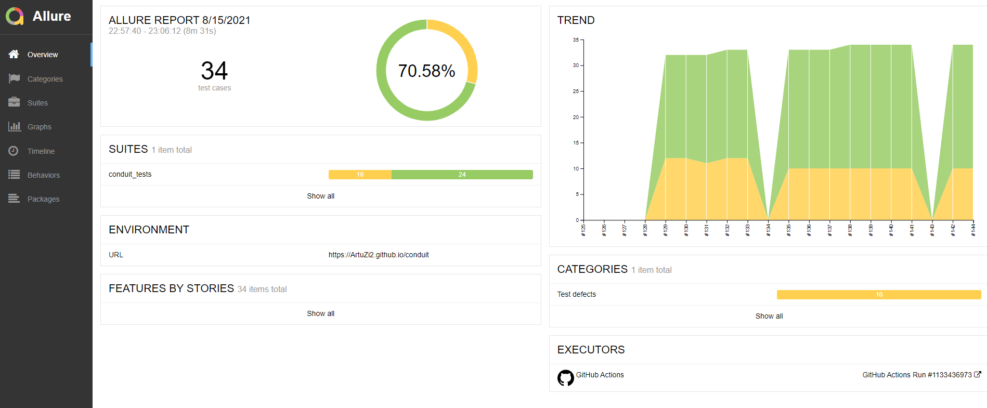
Allure report

Slide 6
Köszönöm a figyelmet!
További szép napot kívánok!

